Slide 1
Chủ đề: Đồ dùng gia đình
Chủ đề nhánh: khám phá đồ dùng trong gia đình
Đề tài: “Đồ dùng bé yêu”
Nghe hát bài “Bàn tay mẹ ”
Giáo viên: H’ Del Niê

Slide 2
Hoạt động 1: Ổn định, trò chuyện
Dạy hát:
- Cho trẻ hát 2 lần vỗ tay theo nhịp bài hát
Mời tổ, nhóm, thi đua
Cá nhân
Trẻ hát vận động tự do trên cơ thể

Slide 3
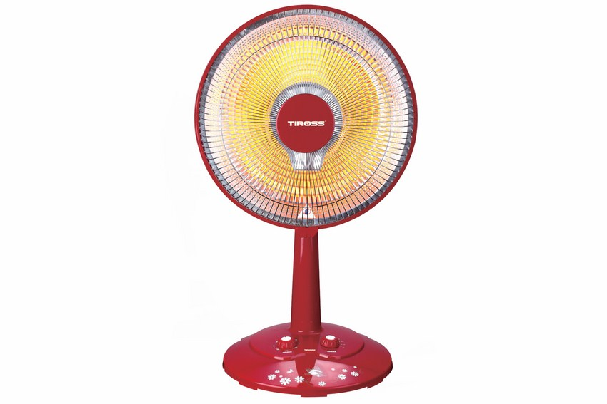
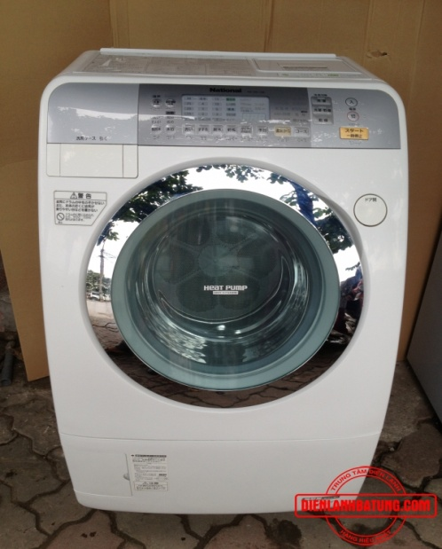
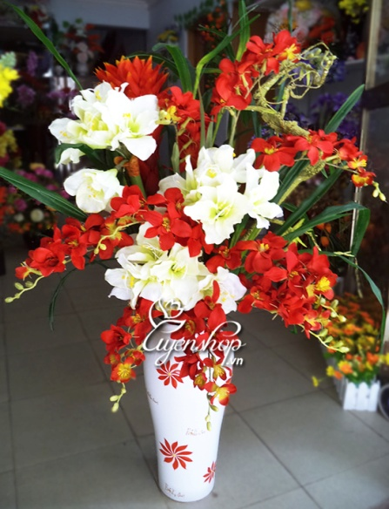
Dạy hát: Đồ dùng bé yêu
Nhạc sĩ: Lê Minh Châu

Slide 4
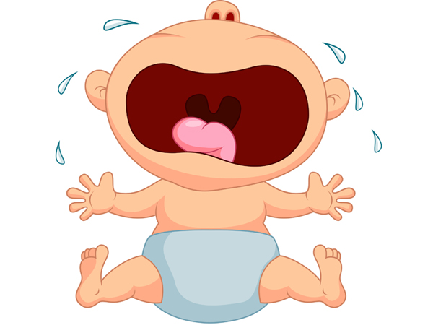

Slide 5
Nghe hát : Bài tay mẹ

Slide 6
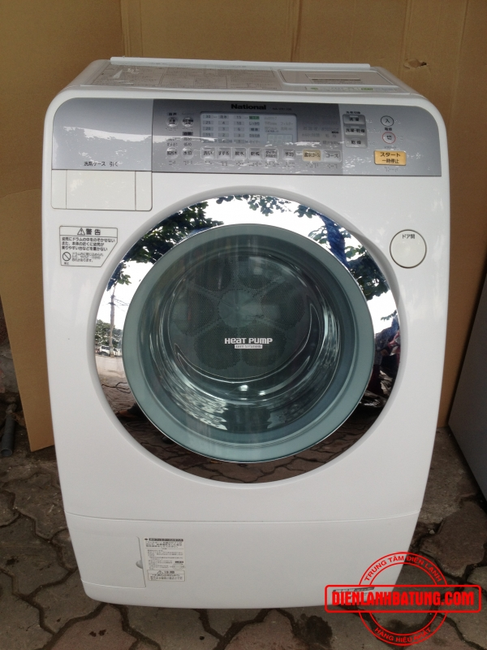
Hoạt động 3: Trò chơi: Ai Nhanh nhất
1

